Slide 1
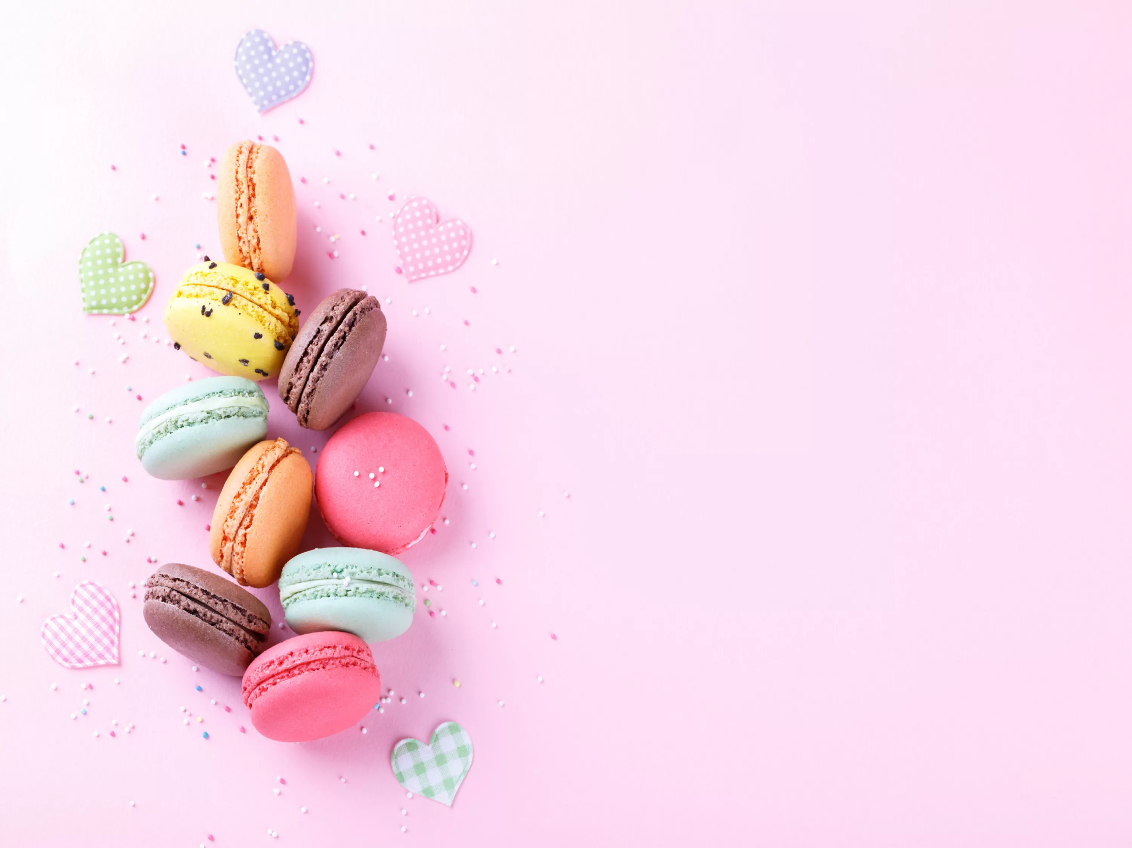
Десерты а-ля натюрель как новый beauty-тренд
Кузнецова Ольга Юрьевна
Группа 91-ТПм
olga.cuzne2013@yandex.ru

Slide 2
КОНДИТЕРСКАЯ МОДА
Мода на здоровую пищу затронула даже такую, казалось бы, далекую от принципов правильного питания область как кондитерское искусство.
«Тяжелые» торты и пирожные теперь не в моде, зато большим спросом пользуются легкие десерты, :
парфе,
суфле,
муссы,
желе из натуральных соков,
пюре из фруктов
традиционное итальянское нежирное мороженое джелато,
панна кота (разновидность пудинга),
кассата (торт из мороженого
мороженое из даров моря (Япония).

Slide 3
Отдельное направление в области приготовления десертов - экологически чистые блюда.
«Экологичные» десерты включают в свой состав большое количество продуктов, обладающих антиоксидантными свойствами:
Черная смородина
Черника
Красный виноград
Ежевика

Slide 4
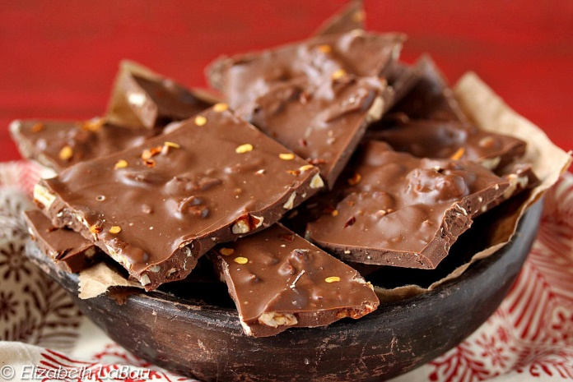
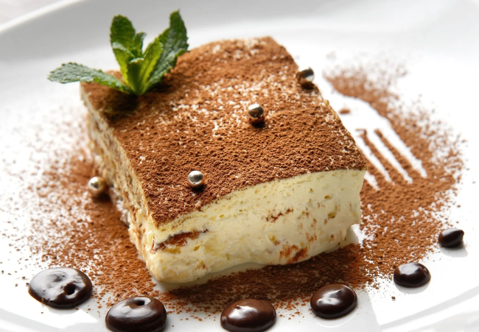
Новый подход к приготовлению десертов демонстрирует и молекулярная кухня.
черный шоколад с острым сыром
трюфельное
мороженое
с черным перцем
тирамису со вкусом телятины

Slide 5
СОВРЕМЕННЫЕ ТЕНДЕНЦИИ В ПРИГОТОВЛЕНИИ ДЕСЕРТОВ
Среди наиболее ярких тенденций десертов можно выделить
Мини-десерты
Прозрачность в составе
Натуральный вкус

Slide 6
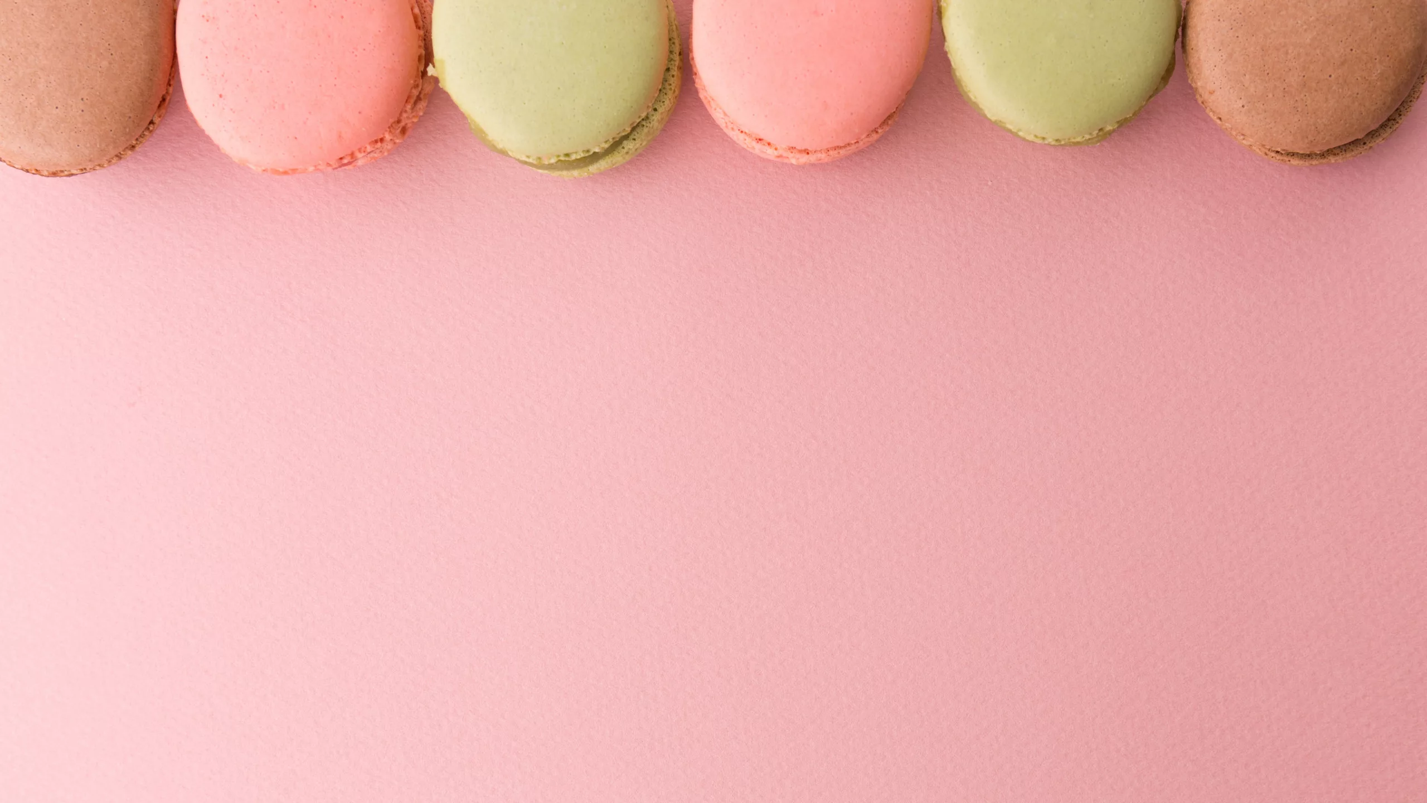
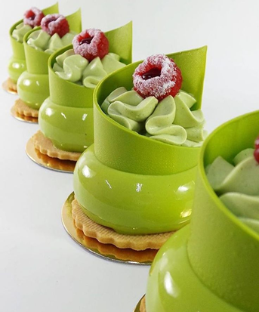
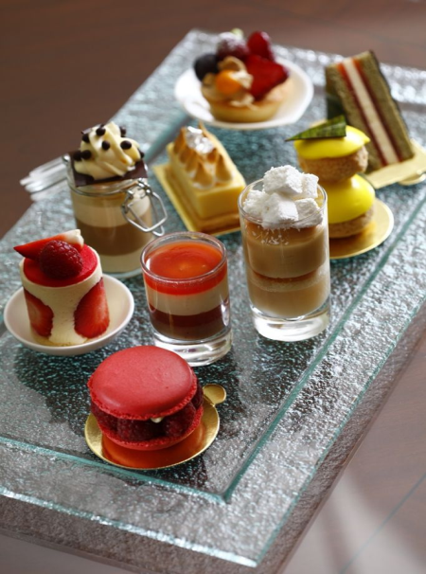
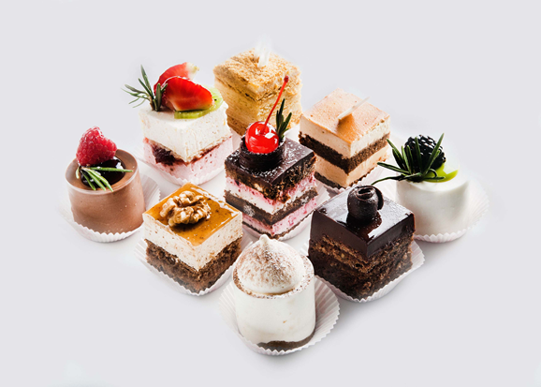
Мини-десерты
Как считает Applebee’s, посетители любят тарелки-ассорти с мини-десертами потому что, они дают возможность попробовать разнообразные сладости, не теряя при этом контроль над потреблением калорий.

Slide 7
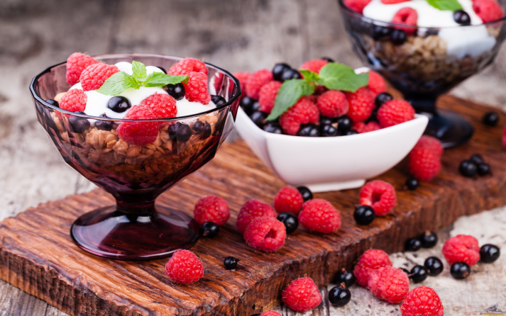
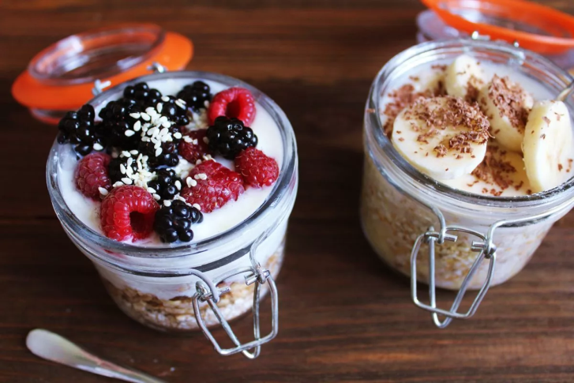
Прозрачность в составе десертов и происхождении ингредиентов
Гости все чаще спрашивают органическую выпечку, низкоуглеводные десерты и происхождение ингредиентов, которые были использованы для приготовления десертов. Популярностью пользуются десерты, приготовленные из местных сезонных продуктов без химикатов и вредных добавок.

Slide 8
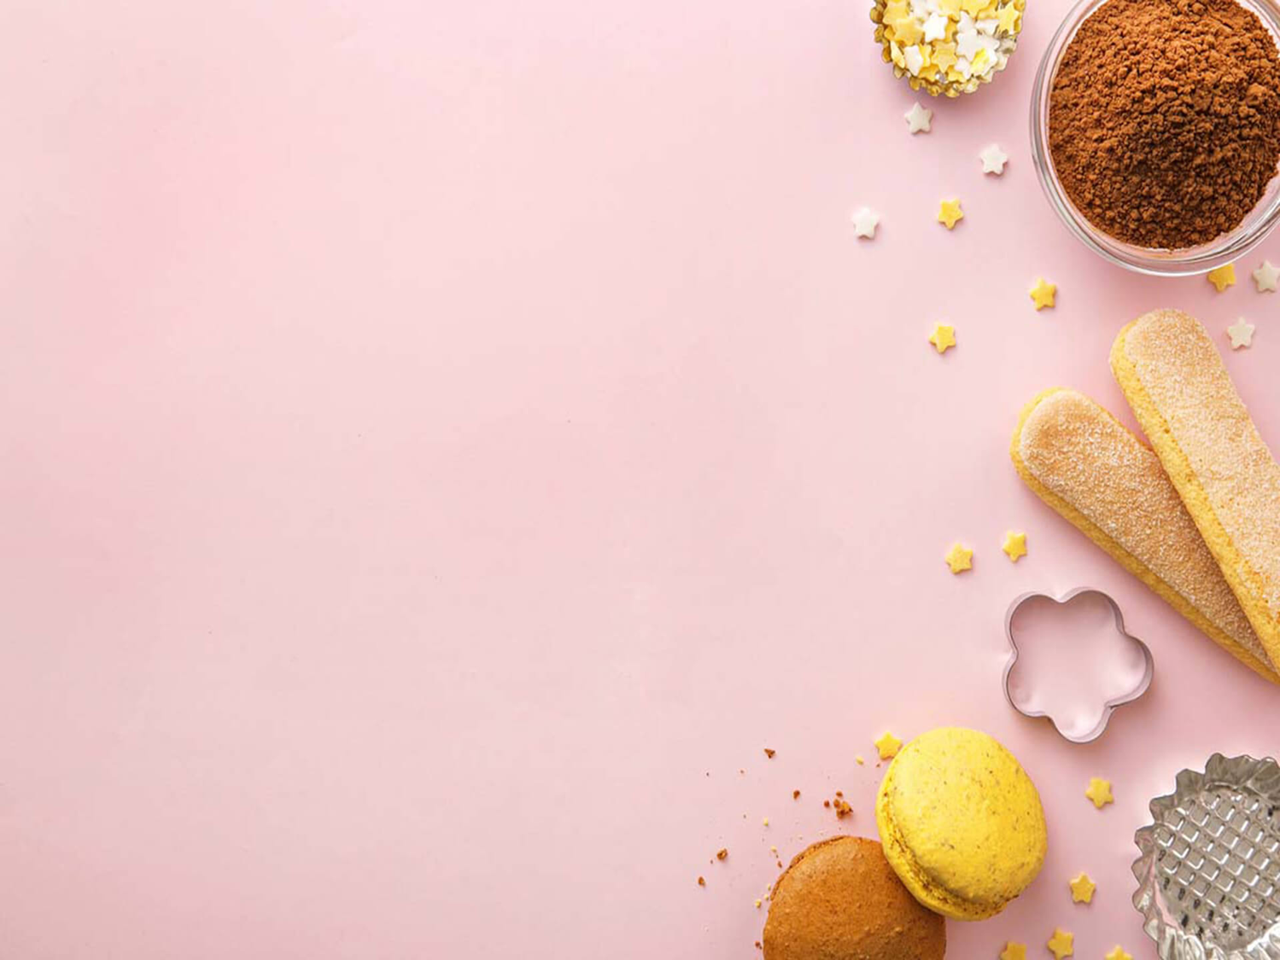
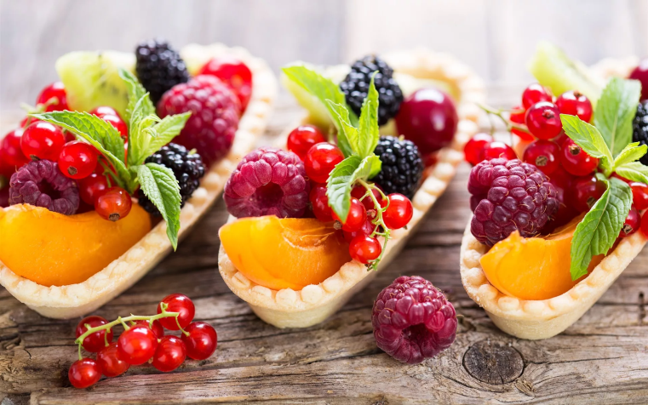
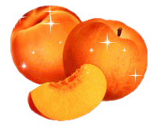
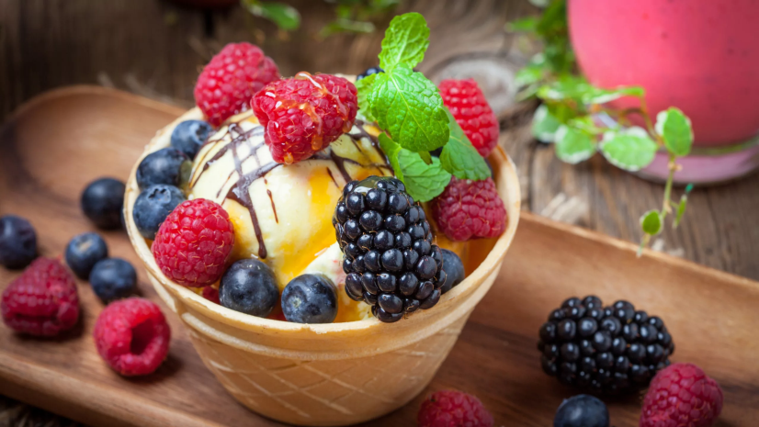
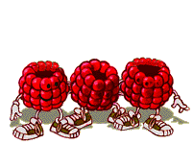
Натуральный вкус десертов и минимальное количество ингредиентов выступают одной из самых главных тенденций десертов в ресторанах.
Гости предпочитают простоту и понятность десертов, использование минимального количества продуктов для приготовления десертов, их натуральный вкус. Десерты с приторным вкусом красителей ушли в прошлое, сегодня в десерты добавляют свежие фрукты и фруктовые пюре, свежие травы, сухофрукты и специи.

Slide 9
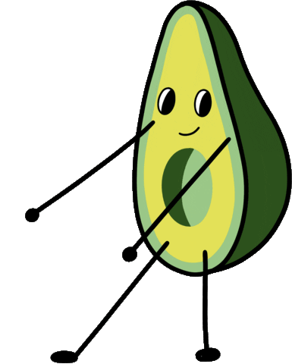
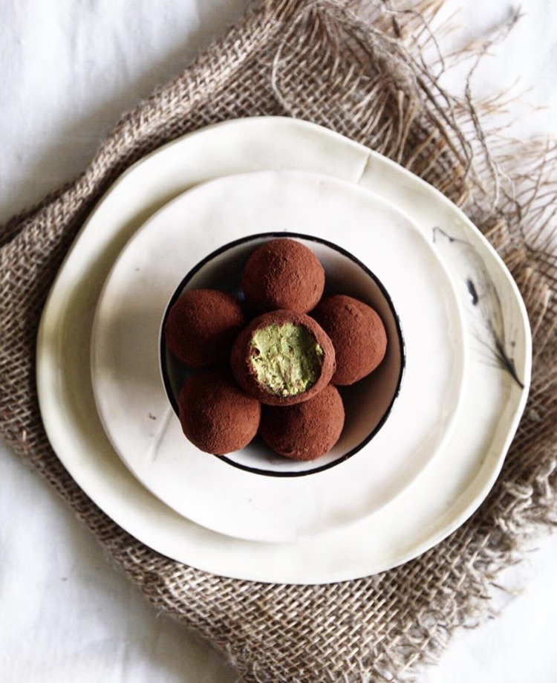
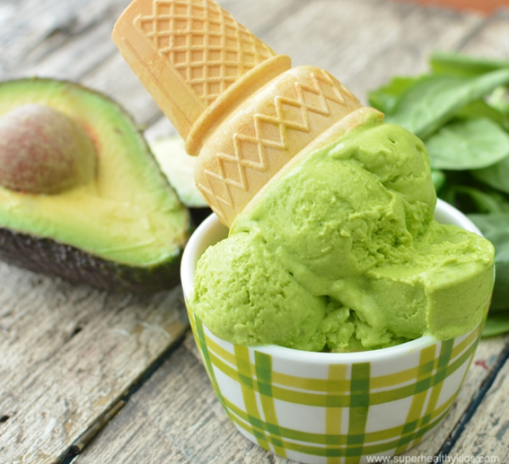
Конфеты из нута и ореховой пасты
Сорбет с авокадо
Для сорбета понадобится:
авокадо – 1 шт.,
банан – 1,5 шт. (среднего размера),
сахар – 2 ст.л.,
цедра 1 лайма,
лимонный сок - половины среднего лимона,
апельсиновый сок - половины среднего апельсина,
сок лайма – 2-х лаймов.
Для конфет понадобится:
отварной нут - 250г,
арахисовая паста - 75г,
кокосовая паста - 75г,
жидкий подсластитель - по вкусу,
какао или матча пудра - по вкусу.

Slide 10
СПАСИБО ЗА ВНИМАНИЕ !!!

